Slide 1
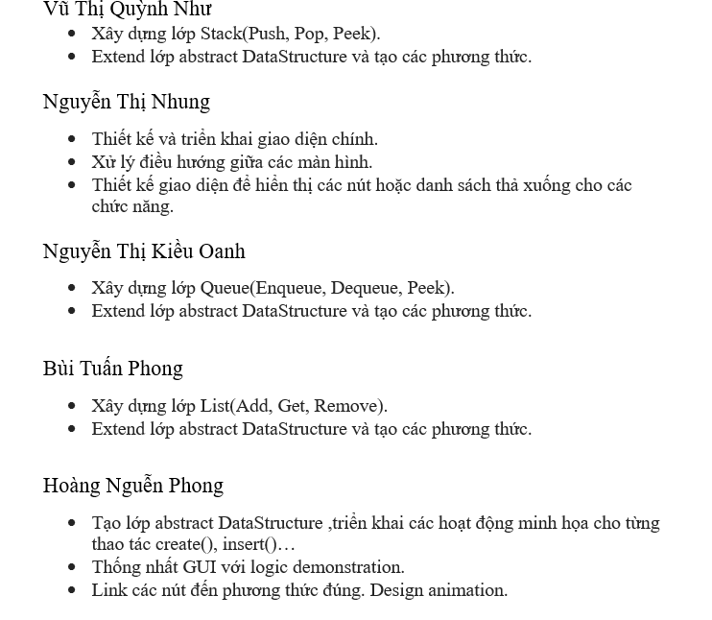

NHÓM 19
Nguyễn Thị Kiều Oanh 20225899 -> 20%
Vũ Thị Quỳnh Như 20215110 -> 20%
Nguyễn Thị Nhung 20225754 -> 20%
Bùi Tuấn Phong 20225900 -> 20%
Hoàng Nguyễn Phong 20215112 -> 20%
Hoàng Nguyễn Phong

Slide 2
Problem Statement
1. Tổng quan:
2. Khó khăn hiện tại:
Khó hình dung (Difficult to visualize)
Thao tác cơ bản (Basic operations)
Tạo, Thêm, Sắp xếp, Tìm kiếm, Xóa
Stack
Queue
List
Cấu trúc dữ liệu (Data Structure)
Quan trọng trong khoa học máy tính (Computer Science)
3. Giải pháp:
4. Mục tiêu:
Ứng dụng minh họa (Visualization application)
OOP Design (Thiết kế hướng đối tượng)
Giao diện đồ họa (Interactive GUI)
Trực quan hóa (Visualization)
Học tập dễ dàng (Easy learning)
Công cụ hỗ trợ giảng dạy (Teaching tool)
Hiệu quả (Effective learning)

Slide 3
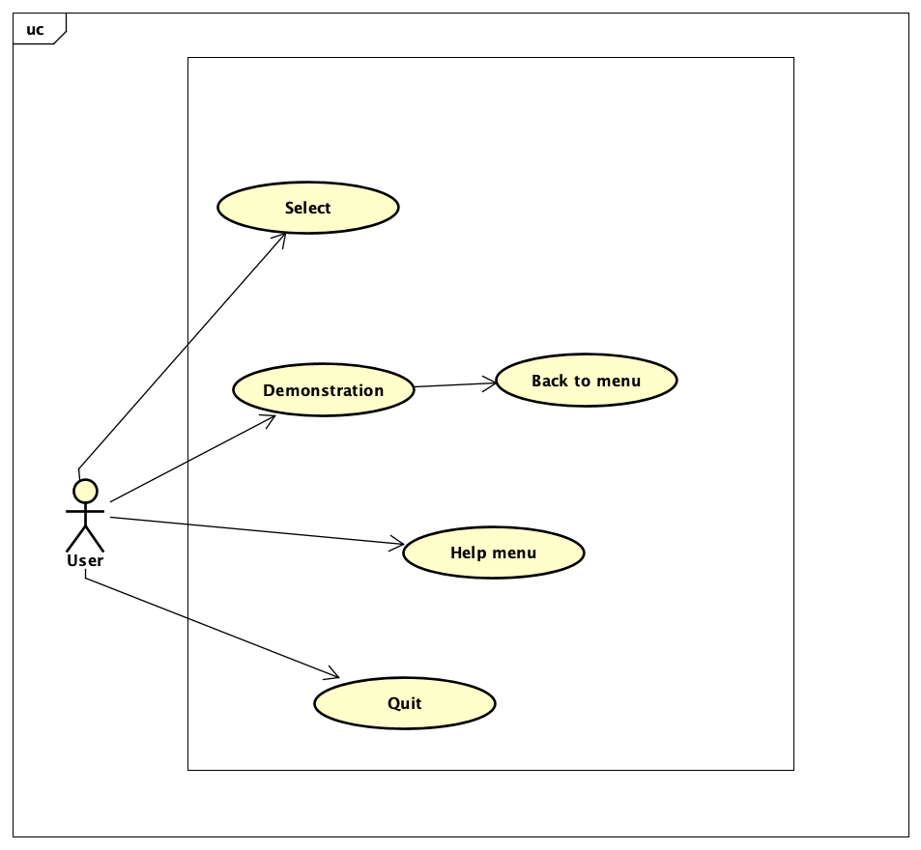
Use Case Diagram

Slide 4
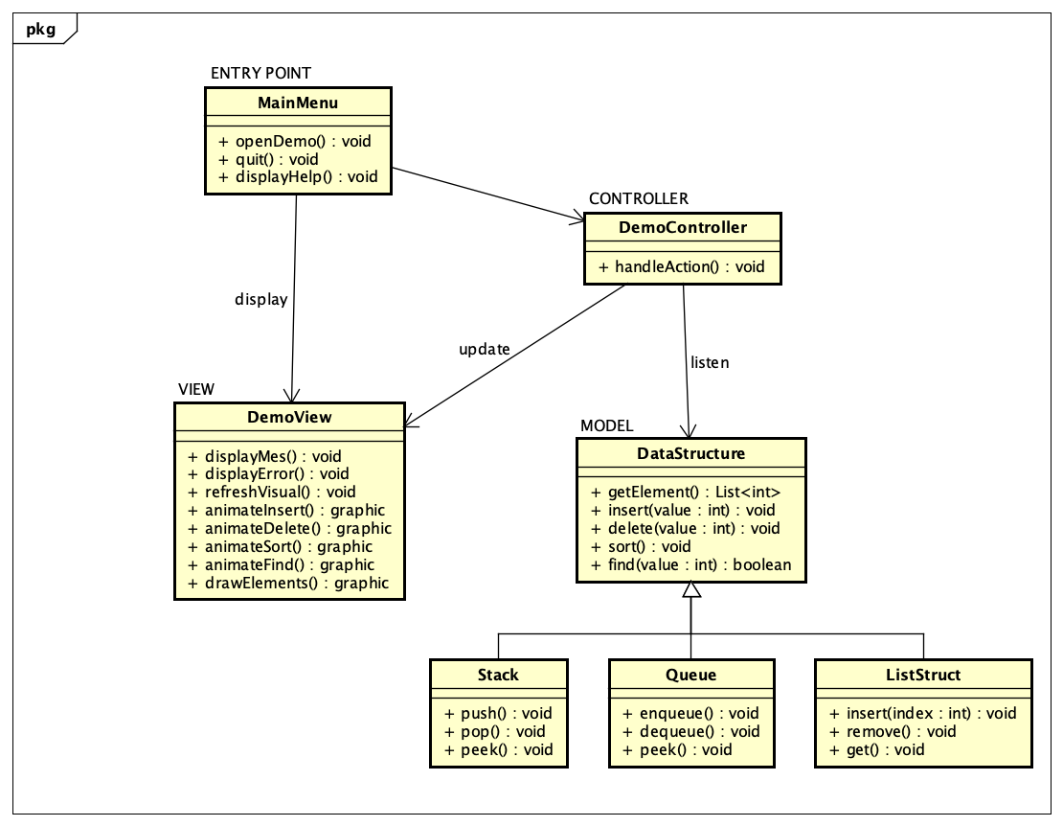

General Class Diagram

Slide 5
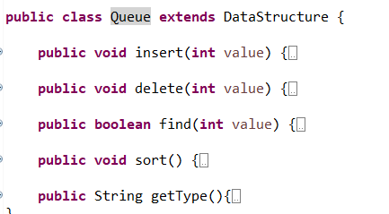
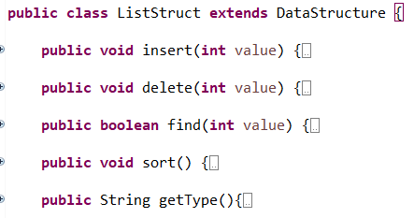
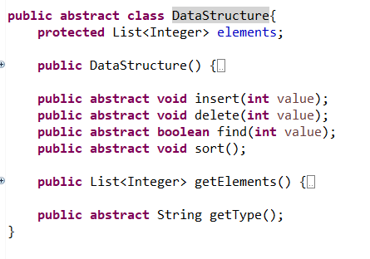
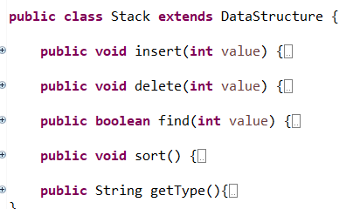
Inheritance
Inheritance (Kế thừa) cho phép một lớp con kế thừa các thuộc tính và phương thức từ lớp cha, giúp tái sử dụng mã nguồn và giảm sự trùng lặp. Các lớp con có thể thêm các phương thức riêng của mình hoặc ghi đè (override) các phương thức của lớp cha.

Slide 6
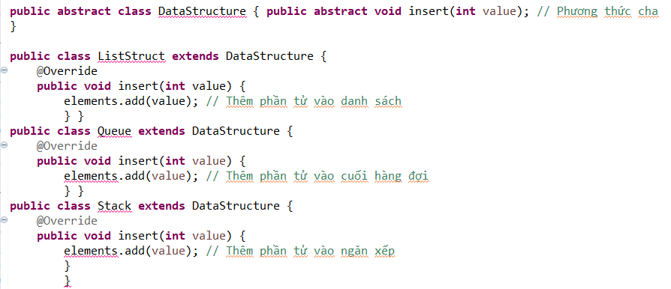

Polymorphism
Đa hình (Polymorphism) là một đặc điểm quan trọng của lập trình hướng đối tượng, cho phép các đối tượng thuộc các lớp khác nhau có thể chia sẻ cùng một tên phương thức nhưng có thể có các hành vi khác nhau.
Compile-time Polymorphism
Runtime Polymorphism
insert (int value), delete (int value), find (int value), sort (int value)

Slide 7
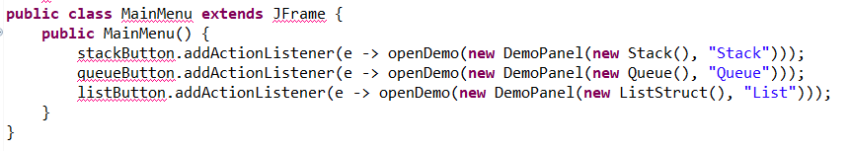
Association, Aggregation, and Composition
Association:
Là một mối quan hệ đơn giản giữa hai lớp, nơi mỗi lớp có thể tồn tại độc lập với lớp còn lại.
-> DataStructure và List<Integer>
Aggregation:
Là một mối quan hệ đặc biệt của Association, nơi một lớp có thể chứa các đối tượng của lớp khác, nhưng các đối tượng này có thể tồn tại độc lập khi đối tượng chứa chúng bị hủy.
-> Queue, List, Stack và các phần tử trong elements.
Composition:
Là mối quan hệ "has-a" giữa các lớp, trong đó một lớp chứa các đối tượng của lớp khác như thành phần của nó.

Slide 8
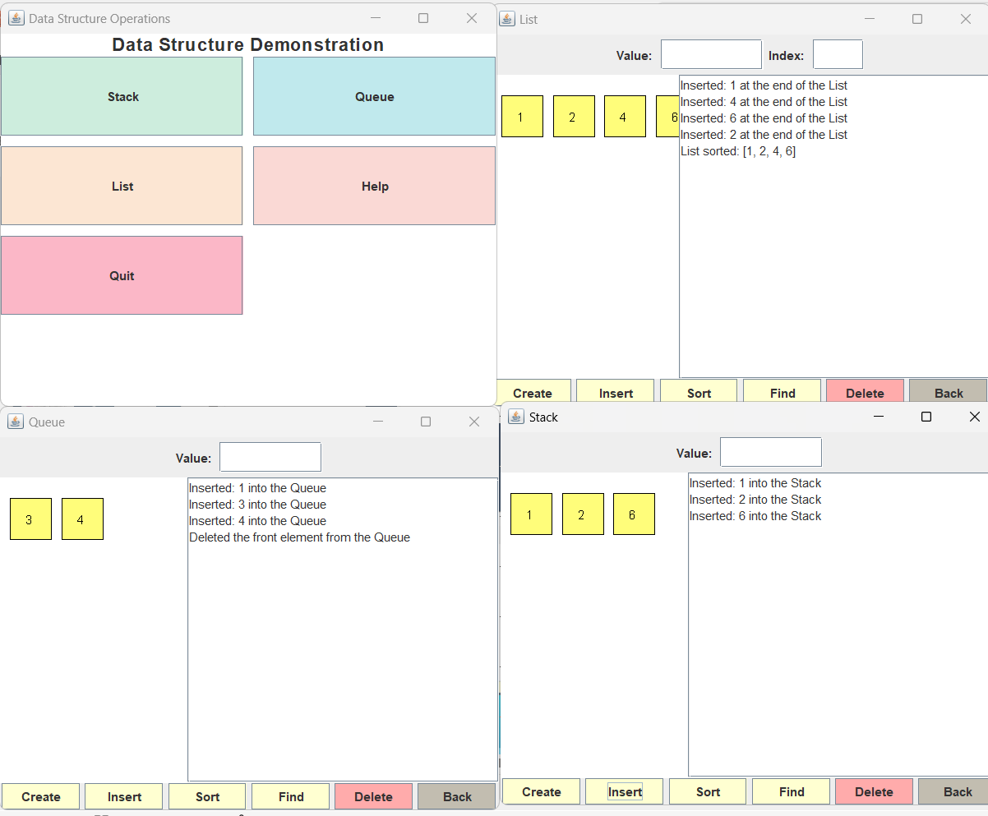

Demo
Link: Demo
Link:

